Slide 1

U M L
Unified Modeling Language
Ana Gavinho

Slide 2
U M L - Máquinas de Estados
Máquinas de estado: definição
  Diagrama de Estados
    Superestados
    Estados concorrentes
    Quando usar um diagrama de estados
  Diagrama de Atividades
    comportamento condicional
    comportamento paralelo
      caminhos condicionais
    atividade composta
    concorrência dinâmica
    raias (swimlanes)
    fluxo de objetos

Slide 3
Máquinas de Estados
Faz a modelagem do comportamento de um objeto ao longo do seu tempo de vida.
Empregado na modelagem dos aspectos dinâmicos de um sistema.
Pode ser usado na modelagem comportamental de um sistema inteiro, em especial sistemas reativos (que respondem aos sinais de atores externos).
Pode ser visualizado de duas formas:
  - Diagrama de Estados
  - Diagrama de Atividades

Slide 4
Máquinas de Estados
Diagrama de Estados
  . ênfase aos estados dos objetos e às transições entre estados.
  . comportamento ordenado por eventos.
Diagrama de Atividades
  . ênfase ao fluxo de controle de uma atividade para outra.
  . localiza as atividades realizadas no objeto .

Slide 5
Diagrama de Estados
  Diagrama de Estados
    Superestados
    Estados concorrentes
    Quando usar um diagrama de estados

Slide 6
Diagrama de Estados
É projetado para uma única classe.
Mostra o comportamento de um objeto ao longo do seu tempo de vida.
Descreve:
  todos os estados possíveis de um objeto.
  como o estado de um objeto muda a partir de eventos.
Existem várias formas de diagramas de estado, com pequenas diferenças semânticas.
O estilo UML é baseado no statechart de David Harel

Slide 7
Diagrama de Estados
autotransição
Nome do Estado
do/atividade
evento [guarda] / ação
ponto inicial
ponto final
transição
estado
ponto inicial – onde o objeto nasce.
ponto final – onde o objeto deixa de existir.
transição – relacionamento entre dois estados. Indica que um objeto no 1º estado realizará certas ações (processos) e entrará no 2º estado quando um evento ocorrer ou uma condição (guarda) for satisfeita.
estado – possui um nome a várias partes internas, que são opcionais. A atividade é um processo associado ao estado.

Slide 8
Diagrama de Estados
Nome do Estado
do/atividade
evento [guarda] / ação
rótulo de transição
rótulo de transição possui 3 partes, sendo todas opcionais:
  evento: ocorrência de um estimulo que aciona uma mudança de estado.
  guarda: é uma condição lógica; a transição ocorre quando a guarda for verdadeira.
  ação: processo associado à transição; a mudança de estado ocorre quando a ação é executada.

Slide 9
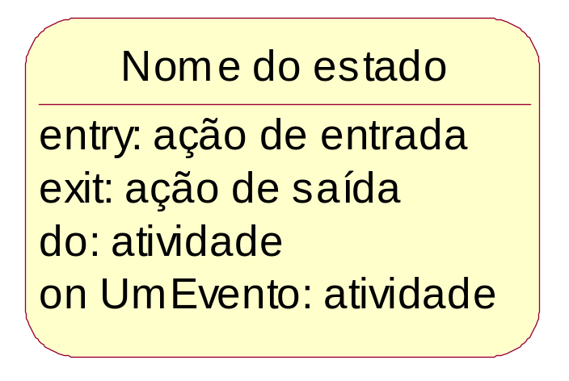
Diagrama de Estados
Um estado possui várias partes internas, que executam atividades (ou ações) , tais como:
Entry: ação executada sempre que se chega ao estado.
Exit: ação executada sempre que se sai do estado.
Do: enquanto estiver neste estado, o objeto executará esta ação. Uma seqüência de ações também pode ser especificada.
On evento: a ação será executada ao ocorrer este evento, sem que o objeto saia deste estado. Também chamado de transição interna.

Slide 10
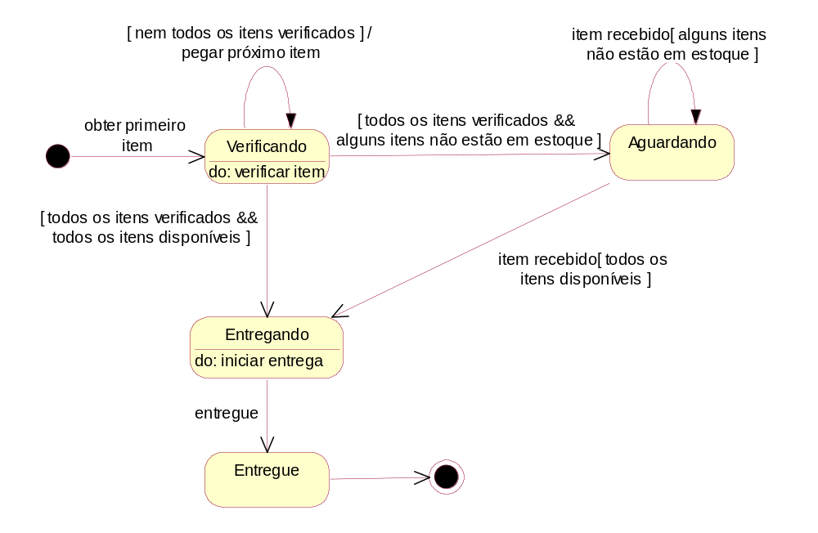
Exemplo de Diagrama de Estados - Pedido
Este diagrama mostra todos os estados de um pedido no Sistema de Processamento de Pedidos

Slide 11
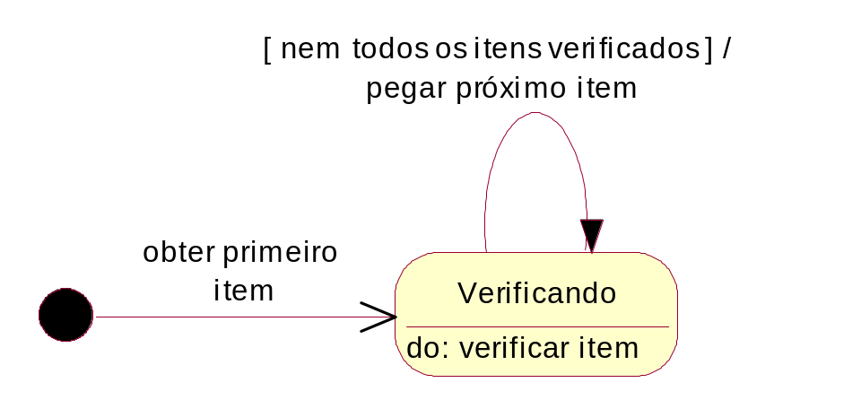
Exemplo de Diagrama de Estados - Pedido
a 1º transição vai do ponto inicial ao estado “Verificando”. Ela possui apenas a ação “Obter 1º item” que , uma vez realizada, permite ao objeto ir para o novo estado.
O estado “Verificando” tem uma atividade associada a ele chamada “Verificar item”, que é executada para cada item.
Este estado possui três transições para fora dele que não contêm eventos. A primeira é uma autotransição com uma guarda (“nem todos os itens verificados”) e uma ação (“pegar próximo item”): enquanto a guarda for verdadeira, a ação é executada.

Slide 12
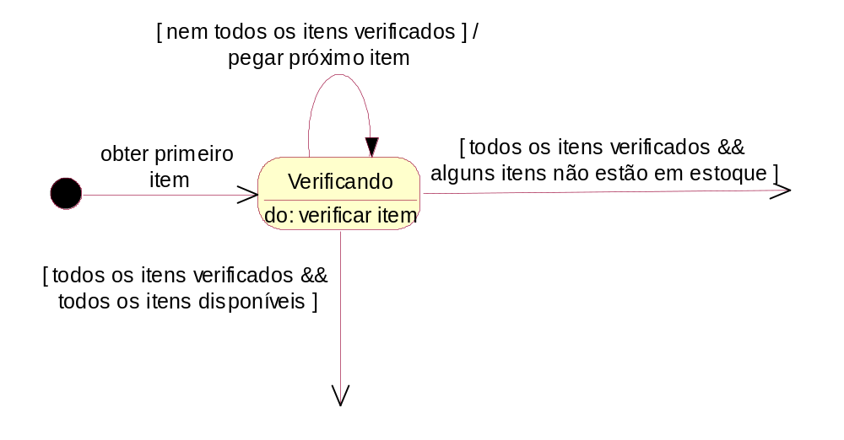
Exemplo de Diagrama de Estados - Pedido
As outras duas transições possuem apenas uma guarda que, ao ser verdadeira, levam a uma mudança de estado.
Note que a transição só pode levar a um único estado. Desta forma, as condições que compõe a guarda de cada transição devem ser mutuamente exclusivas.

Slide 13
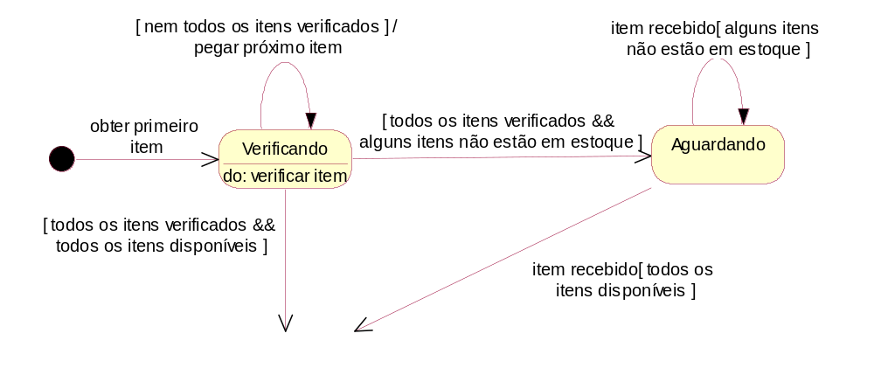
Exemplo de Diagrama de Estados - Pedido
o estado “Aguardando” não possui atividade e fica aguardando por um evento.
Quando o evento “item recebido” ocorre, as guardas são avaliadas e a transição apropriada é efetuada: ou a autotransição que continua neste estado, ou a transição que vai para o estado “Entregando”.

Slide 14

Exemplo de Diagrama de Estados - Pedido
O estado “Entregando” tem uma atividade (“Iniciar entrega”) e uma transição sem guarda, que é acionada pelo evento “Entregue”. Esta transição só ocorrerá quando este evento ocorrer.

Slide 15
Diagrama de Estados - Superestados
Ajuda a simplificar a modelagem de comportamentos complexos.
Um superestado é composto de vários estados, ou
Um subestado é aninhado em outro estado. Este é dito um estado composto.
Seus subestados herdam as transições do superestado.
Um estado composto pode ser seqüencial ou concorrente.
Na UML, um estado composto é representado como um estado simples, mas com um diagrama de estados aninhado.

Slide 16
Exemplo de Superestados - Pedido
Ativado
cancelado
Cancelado
No exemplo do sistema de pedidos, queremos cancelar um pedido a qualquer momento antes de ele ser entregue. Uma maneira simples é criar um superestado (ou estado composto) “Ativado”que engloba os três estados que fazem o cancelamento, e projetar dele uma única transição.

Slide 17
Diagrama de Estados – Estados concorrentes
Um objeto pode ter duas seqüências distintas de estados que retratam comportamentos independentes em situações diferentes.
Estes comportamentos distintos são representados em diferentes diagramas de estados, onde um objeto pode estar em dois estados diferentes, um em cada diagrama.
Estes diagramas podem ser combinados em um único diagrama de estados concorrentes.
Quando o objeto deixa os estados concorrentes, ele está em um único estado.

Slide 18
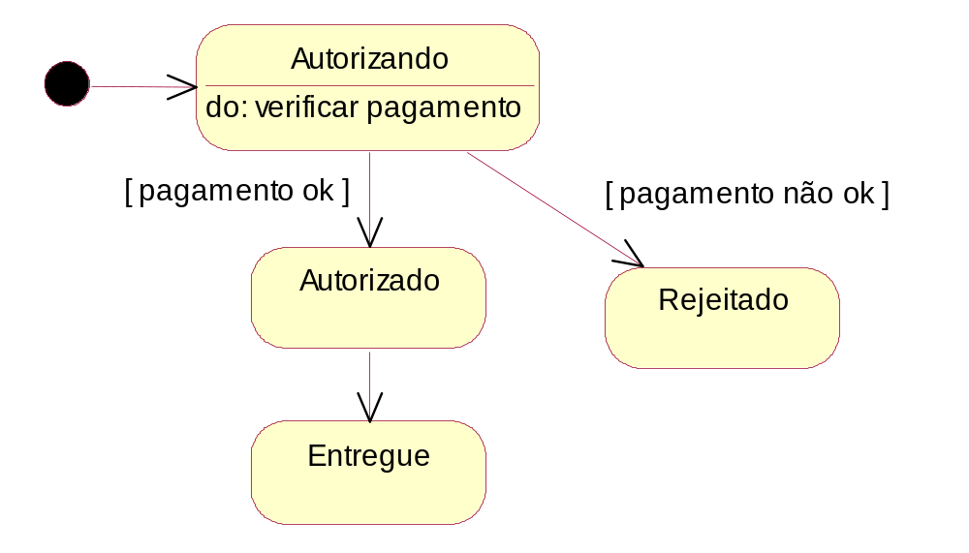
Exemplo de Estados concorrentes - Pedido
No exemplo do sistema de pedidos, temos também estados baseados em autorização de pagamento. A partir destes estados, podemos ter um diagrama como este:

Slide 19
Exemplo de Estados concorrentes - Pedido
Podemos retratar estes comportamentos do pedido combinando-os em um único diagrama.
Aguardando
Cancelando
Verificando
Entregando
Entregue
Autorizando
Autorizado
Rejeitado

Slide 20
Diagrama de Estados
Quando usar um diagrama de estado?
- são bons para descrever o comportamento de um objeto através de vários casos de uso.
- não são bons para descrever um comportamento que envolve vários objetos em colaboração.
- o diagrama de estados não deve ser descrito para todas as classes do sistema, apenas para as quais ele ajude a compreender o comportamento.
- quando um objeto possui muitos conjuntos concorrentes de comportamento, gerando vários diagramas de estado concorrentes, convém dividir este objeto em objetos separados.

Slide 21
Diagrama de Atividades
  Diagrama de Atividades
    comportamento condicional
    comportamento paralelo
      caminhos condicionais
    atividade composta
    concorrência dinâmica
    raias (swimlanes)
    fluxo de objetos

Slide 22
Diagrama de Atividades
Faz a modelagem de aspectos dinâmicos do sistema.
Mostra o fluxo de controle de uma atividade para outra.
Envolve a modelagem de etapas seqüenciais e concorrentes em um processo computacional.
É composto de:
  Atividades
  Transições
  Objetos
  Suporte para comportamento condicional e paralelo
Suporta comportamento paralelo, sendo uma grande ferramenta para modelagem de workflow e para programação concorrente.

Slide 23
Exemplo de Diagrama de Atividades
início
transição
Receber o pedido
p: pedido
[em andamento]
objeto
separação
estado
atividade
Preencher o pedido
Envia a fatura
fluxo do objeto
guarda
desvio
f: fatura
[enviada]
[pedido urgente]
[senão]
Entrega durante a noite
Entrega regular
Recebe o pagamento
p: pedido
[pago]
intercalação
junção
Fechar o pedido
fim

Slide 24
Diagrama de Atividades
Atividade: é quando se esta fazendo algo, tanto um processo do mundo real, quanto a execução de uma rotina de software.
Transição: quando a atividade está completa, o fluxo de controle passa imediatamente para a atividade seguinte.
Objetos: podem estar envolvidos no fluxo de controle. Instâncias destes objetos podem ser produzidas ou ter seu estado alterado por determinadas atividades.
Envia a fatura
atividade
f: fatura
[enviada]
objeto
transição
estado
Recebe o pagamento
fluxo do objeto
p: pedido
[pago]

Slide 25
Diagrama de Atividades – Comportamento condicional
Preencher o pedido
transição
desvio
guarda
[pedido urgente]
[senão]
Entrega durante a noite
Entrega regular
intercalação
Comportamento condicional é delineado por desvios (branches) e intercalações (merges).
  Desvio : transição de entrada única com várias transições de saída guardadas. As guardas devem ser mutuamente exclusivas pois só uma transição de saída é tomada.
  Intercalação : múltiplas transições de entrada e uma única saída. Marca o final de um comportamento condicional iniciado por um branch.

Slide 26
Diagrama de Atividades – Comportamento paralelo
transição
separação
atividade
Preencher o pedido
Envia a fatura
junção
Fechar o pedido
Comportamento paralelo é indicado por separações (forks) e junções (joins).
  Separação: transição de entrada única com várias transições de saída. Quando a transição de entrada é acionada, todas as transições de saída são executadas em paralelo.
  Junção: quando todas as transições de entrada completarem suas atividades, a transição seguinte à junção é executada. Sincroniza o término das atividades que são executadas em paralelo.

Slide 27
Diagrama de Atividades – Comportamento paralelo: caminhos (thread) condicionais
separação
[a fim de vinho]
guarda
atividade
Cozinhar espaguete
Misturar molho
thread condicional
Abrir vinho
Combinar
junção
transição
Uma condição (guarda) pode ser acrescentada a um caminho (thread) saindo de uma separação.
Durante a execução, se a condição for falsa as atividades neste caminho não são executadas mas, ao chegar à junção, este caminho é considerado completo. Assim, a transição seguinte à junção é executada.

Slide 28
Diagrama de Atividades – Decompondo uma atividade
atividade
Preencher o pedido
transição
atividade composta
Entrega
inicio
[pedido urgente]
[senão]
subatividade
Entrega durante a noite
Entrega regular
fim
Uma atividade pode ser decomposta em subatividades.
A atividade composta pode ser detalhada tanto no diagrama pai como em outro diagrama de atividade.
Transições podem ir do diagrama pai diretamente para uma subatividade dentro do diagrama da atividade composta, ou sair de uma subatividade para o diagrama pai.
A atividade composta que possui um inicio e fim (no exemplo, a Entrega) pode ser utilizada em outros contextos.

Slide 29
Diagrama de Atividades – Concorrência dinâmica
atividade
transição
Marcador de multiplicidade
Receber o
pedido
*
Preencher linha de item
Entregar o
pedido
Indica quando um atividade é executada várias vezes, assinalando este fato através do marcador de multiplicidade.
Permite que se mostre interações sem a construção de um ciclo (loop)
No exemplo, a transição para fora da atividade “Preencher linha de item” é acionada somente quando todas as linhas de item forem preenchidas.
Se várias atividades precisam ser executadas muitas vezes, elas podem ser definidas dentro de uma atividade composta, e esta ser então definida como tendo várias execuções através marcador de multiplicidade.

Slide 30
Diagrama de Atividades – Raias (swimlanes)
Raias são utilizadas para indicar os responsáveis pela execução de cada atividade.
Organiza o diagrama de atividades em zonas verticais separadas por linhas, onde cada zona representa a pessoa, departamento ou classe responsável pela atividade.
Cada raia tem um nome único e uma atividade pertence a apenas uma raia. As transições podem podem cruzar as raias.
Raias combinam a descrição de lógica do diagrama de atividades com a descrição de responsabilidade do diagrama de interação.
São difíceis de serem projetadas em diagramas complexos.

Slide 31
Exemplo de Raias (swimlanes)
Execução
Serviço de Atendimento
ao Cliente
Setor Financeiro
Raias
Receber o pedido
Preencher o pedido
Envia a fatura
Enviar o pedido
Recebe o pagamento
Fechar o pedido

Slide 32
Diagrama de Atividades – Fluxo de objetos
As atividades de um diagrama podem criar novos objetos ou alterar o estado ou atributos de objetos já existentes.
Estes objetos ficam conectados à atividade que o cria ou altera através do fluxo de objeto, representado por uma linha pontilhada.
O objeto é representado por um retângulo com seu nome, a classe a que pertence e, abaixo de seu nome, o seu estado entre colchetes.
Envia a fatura
atividade
fluxo do objeto
f: fatura
[enviada]
objeto
Recebe o pagamento
p: pedido
[pago]
nome do objeto
estado

Slide 33
Diagrama de Atividades
Quando usar um diagrama de atividades?
- para representar aspectos dinâmicos de um sistema.
- é uma grande ferramenta para a modelagem de workflow (processo de negócios) e para programação concorrente.
- o podem ser empregados no contexto de um sistema como um todo, de um subsistema, de uma operação ou de uma classe.
- são úteis quando é necessário descrever quais ações precisam acontecer, sem relaciona-las a objetos.
- não servem para representam a colaboração entre objetos. Neste caso, usar um diagrama de interação.

Slide 34
Bibliografia
Utilizando UML e Padrões
Craig Larman
Editora Bookman
UML - Guia do usuário
Grady Booch, James Rumbaugh e Ivar Jacobson
Editora Campus
UML Essencial – Um breve guia para linguagem-padrão de modelagem de objetos
Martin Fowler e Kendall Scott
Editora Bookman
Modelagem de objetos artaves da UML
Jose Davi Furlan
Editora Makron Books

